Slide 1
Prefeitura Municipal de Tambaú
Lei Orçamentária Anual - LOA
Exercício 2021

Slide 2
Glossário
Receitas - Recursos auferidos na gestão, a serem computados na apuração do resultado do exercício, desdobrados nas categorias econômicas de correntes e de capital.
Unidade Gestora - Unidade orçamentária ou administrativa investida do poder de gerir recursos orçamentários e financeiros, próprios ou sob descentralização.
Unidade Orçamentária e Executora - É a repartição da Administração a quem o orçamento consigna dotações específicas para a realização de seus programas de trabalho.
Programa – É o instrumento de organização da ação governamental visando à concretização dos objetivos pretendidos, sendo mensurado por indicadores estabelecidos no plano plurianual.
Ação - Conjunto de operações, cujos produtos contribuem para os objetivos do programa governamental. A ação pode ser um projeto, atividade ou operação especial.

Slide 3
Glossário
Dotação - Limite de crédito consignado na lei de orçamento ou crédito adicional, para atender determinada despesa.
Atividade - Conjunto de operações que se realizam de modo contínuo e que concorrem para a manutenção da ação do governo.
Projeto – Instrumento cuja programação deve ser articulada e compatibilizada com outros, para alcançar os objetivos de um programa, envolvendo um conjunto de operações limitadas no tempo, das quais resulta um produto que concorre para a expansão ou aperfeiçoamento da ação do governo.
Operações Especiais – Tratam dos gastos com dívidas públicas, reserva de contingência, entre outras.

Slide 4
O que é LOA?
A Lei Orçamentária Anual (LOA) é uma lei elaborada pelo Poder Executivo que estabelece as despesas e as receitas que serão realizadas no próximo ano.
Lei especial que contém a discriminação da receita e da despesa pública, de forma a evidenciar a política econômica financeira e o programa de trabalho do governo, obedecidos os princípios de unidade, universalidade e anualidade. Fonte: Tesouro Nacional.

Slide 5
Ciclo Orçamentário Municipal
Plano Plurianual
Período de 2018 a 2021
Lei 2.943
LDO – Ano de 2018
Lei 2.925
LOA - Ano do 2018
Lei 2.953
LDO – Ano de 2019
Lei 3.019
LOA Ano de 2019
Lei 3.054
LDO – Ano de 2020
Lei 3.118
LOA – Ano de 2020
Lei 3.150
LDO – Ano de 2021
Lei 3.236
LOA - Ano de 2021
Em elaboração

Slide 6
Conteúdo da LOA
Estima a receita e fixa a despesa;
Fixa o limite de créditos adicionais conforme previsto na Lei de Diretrizes Orçamentárias;
Contém Anexos e Adendos da receita e da despesa;
Contém Previsão das Aplicações com gastos em Ensino, Saúde, Fundeb, Social, de Pessoal.

Slide 7
Evolução das Receitas
Descrição | Arrecadada nos Três Exercícios Anteriores |  |  | Previsto em | Previsto em
 | 2017 | 2018 | 2019 | 2020 | 2021
Impostos, Taxas e Contribuições de melhoria | 8.937.261,52 | 10.835.906,57 | 12.195.017,30 | 13.597.000,00 | 14.283.000,00
Contribuições | 2.685.940,02 | 2.605.986,38 | 2.812.487,94 | 2.742.000,00 | 3.073.000,00
Patrimonial | 6.848.370,02 | 4.758.102,15 | 5.482.542,07 | 5.734.000,00 | 6.251.000,00
Serviços | 5.066.609,09 | 5.358.162,24 | 5.742.370,92 | 5.968.000,00 | 6.178.000,00
Transferências Correntes | 46.998.231,55 | 50.144.346,64 | 53.647.099,58 | 54.818.000,00 | 57.696.000,00
Outras Receitas Correntes | 1.577.458,76 | 889.108,03 | 886.004,57 | 471.000,00 | 429.000,00

Slide 8
Evolução das Receitas
Descrição | Arrecadada nos Três Exercícios Anteriores |  |  | Previsto em | Previsto em
 | 2017 | 2018 | 2019 | 2020 | 2021
Operações de Crédito | 91.443,64 | 0,00 | 384.119,22 | 0,00 | 0,00
Alienação de Bens | 85.550,00 | 0,00 | 0,00 | 0,00 | 0,00
Transferência de Capital | 604.512,00 | 1.808.285,00 | 2.507.486,70 | 600.000,00 | 600.000,00
Contribuições Intra-OFSS | 4.899.957,56 | 4.148.917,93 | 3.692.589,15 | 3.270.000,00 | 3.490.000,00
Outras Receitas Correntes Intra-OFSS | 100.921,53 | 0,00 | 504.287,52 | 900.000,00 | 1.400.000,00
Total Geral | 77.896.255,80 | 80.548.814,94 | 87.851.004,97 | 88.100.000,00 | 93.400.000,00
Variação em Percentual |  | 3,41% | 9,07% | 0,28% | 6,02%

Slide 9
Apresentação das Gestoras
Gestoras | Valor | %
Prefeitura Municipal | 78.848.000,00 | 84,42
Câmara Municipal | 1.952.000,00 | 2,09
Fundo de Previdência | 12.600.000,00 | 13,49
Total Geral | 93.400.000,00 | 100,00

Slide 10
Apresentação das Unid. Orçamentárias
Coordenadorias | Valor | %
Chefia do Gabinete | 8.620.000,00 | 9,23
Coordenadoria de Administração | 5.465.000,00 | 5,85
Coordenadoria de Finanças | 2.945.000,00 | 3,15
Coordenadoria de Obras | 5.699.000,00 | 6,10
Coordenadoria de Educação | 24.106.000,00 | 25,81
Coordenadoria de Saúde | 18.641.000,00 | 19,96
Coord. de Desenvol. Econ. e Emprego | 759.000,00 | 0,81
Coordenadoria de Assistência Social | 2.823.000,00 | 3,02

Slide 11
Apresentação das Unid. Orçamentárias
Coordenadorias | Valor | %
Coordenadoria de Serviços Públicos | 7.451.000,00 | 7,98
Coord. de Turismo, Esporte e Cultura | 1.871.000,00 | 2,00
Coordenadoria de Meio Ambiente | 145.000,00 | 0,16
Coordenadoria de Comunicação Social | 240.000,00 | 0,26
De Captação de Recursos/ Convênios/ Prestação de Contas | 83.000,00 | 0,09
Câmara Municipal | 1.952.000,00 | 2,09
Fundo de Previdência | 12.600.000,00 | 13,49
Total Geral | 93.400.000,00 | 100,00

Slide 12
Apresentação das Unid. Executoras
Unidades Executoras da Chefia de Gabinete
Para o exercício de 2021 foram alocados:
8 unidades executoras;
8 Programas;
10 ações;
26 dotações ou rubricas de despesas.
Segue seus detalhamentos:

Slide 13
Planejamento Orçamentário

Slide 14
Planejamento Orçamentário

Slide 15
Planejamento Orçamentário

Slide 16
Planejamento Orçamentário

Slide 17
Planejamento Orçamentário

Slide 18
Planejamento Orçamentário

Slide 19
Planejamento Orçamentário

Slide 20
Planejamento Orçamentário

Slide 21
Apresentação das Unid. Executoras
Unidades Executoras da Coordenadoria de Administração
Para o exercício de 2021 foram alocados:
6 unidades executoras;
6 Programas;
6 ações;
17 dotações ou rubricas de despesas.
Segue seus detalhamentos:

Slide 22
Planejamento Orçamentário

Slide 23
Planejamento Orçamentário

Slide 24
Planejamento Orçamentário

Slide 25
Planejamento Orçamentário

Slide 26
Planejamento Orçamentário

Slide 27
Planejamento Orçamentário

Slide 28
Apresentação das Unid. Executoras
Unidades Executoras da Coordenadoria de Finanças
Para o exercício de 2021 foram alocados:
7 unidades executoras;
7 Programas;
7 ações;
21 dotações ou rubricas de despesas.
Segue seus detalhamentos:

Slide 29
Planejamento Orçamentário

Slide 30
Planejamento Orçamentário

Slide 31
Planejamento Orçamentário

Slide 32
Planejamento Orçamentário

Slide 33
Planejamento Orçamentário

Slide 34
Planejamento Orçamentário

Slide 35
Planejamento Orçamentário

Slide 36
Apresentação das Unid. Executoras
Unidades Executoras da Coordenadoria de Obras
Para o exercício de 2021 foram alocados:
2 unidades executoras;
2 Programas;
2 ações;
12 dotações ou rubricas de despesas.
Segue seus detalhamentos:

Slide 37
Planejamento Orçamentário

Slide 38
Planejamento Orçamentário

Slide 39
Apresentação das Unid. Executoras
Unidades Executoras da Coordenadoria de Educação
Para o exercício de 2021 foram alocados:
6 unidades executoras;
6 Programas;
10 ações;
36 dotações ou rubricas de despesas.
Segue seus detalhamentos:

Slide 40
Planejamento Orçamentário

Slide 41
Planejamento Orçamentário

Slide 42
Planejamento Orçamentário

Slide 43
Planejamento Orçamentário

Slide 44
Planejamento Orçamentário

Slide 45
Planejamento Orçamentário

Slide 46
Planejamento Orçamentário

Slide 47
Planejamento Orçamentário

Slide 48
Planejamento Orçamentário

Slide 49
Planejamento Orçamentário

Slide 50
Apresentação das Unid. Executoras
Unidades Executoras da Coordenadoria de Saúde
Para o exercício de 2021 foram alocados:
5 unidades executoras;
5 Programas;
8 ações;
41 dotações ou rubricas de despesas.
Segue seus detalhamentos:

Slide 51
Planejamento Orçamentário

Slide 52
Planejamento Orçamentário

Slide 53
Planejamento Orçamentário

Slide 54
Planejamento Orçamentário

Slide 55
Planejamento Orçamentário

Slide 56
Planejamento Orçamentário

Slide 57
Planejamento Orçamentário

Slide 58
Planejamento Orçamentário

Slide 59
Apresentação das Unid. Executoras
Unidades Executoras da Coordenadoria de Desenvolvimento Econômico e Emprego
Para o exercício de 2021 foram alocados:
3 unidades executoras;
3 Programas;
3 ações;
10 dotações ou rubricas de despesas.
Segue seus detalhamentos:

Slide 60
Planejamento Orçamentário

Slide 61
Planejamento Orçamentário

Slide 62
Planejamento Orçamentário

Slide 63
Apresentação das Unid. Executoras
Unidades Executoras da Coordenadoria de Assistência Social
Para o exercício de 2021 foram alocados:
3 unidades executoras;
3 Programas;
5 ações;
23 dotações ou rubricas de despesas.
Segue seus detalhamentos:

Slide 64
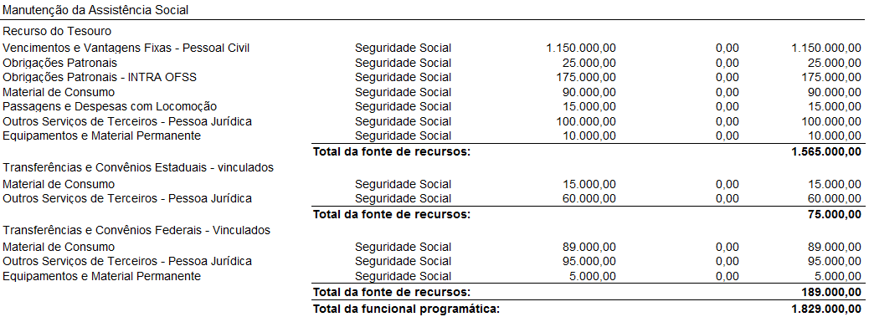
Planejamento Orçamentário

Slide 65
Planejamento Orçamentário

Slide 66
Planejamento Orçamentário

Slide 67
Planejamento Orçamentário

Slide 68
Apresentação das Unid. Executoras
Unidades Executoras da Coordenadoria de Serviços Municpais
Para o exercício de 2021 foram alocados:
11 unidades executoras;
11 Programas;
13 ações;
42 dotações ou rubricas de despesas.
Segue seus detalhamentos:

Slide 69
Planejamento Orçamentário

Slide 70
Planejamento Orçamentário

Slide 71
Planejamento Orçamentário

Slide 72
Planejamento Orçamentário

Slide 73
Planejamento Orçamentário

Slide 74
Planejamento Orçamentário

Slide 75
Planejamento Orçamentário

Slide 76
Planejamento Orçamentário

Slide 77
Planejamento Orçamentário

Slide 78
Planejamento Orçamentário

Slide 79
Planejamento Orçamentário

Slide 80
Planejamento Orçamentário

Slide 81
Planejamento Orçamentário

Slide 82
Apresentação das Unid. Executoras
Unidades Executoras da Coordenadoria de Turismo, Esporte e Cultura
Para o exercício de 2021 foram alocados:
3 unidades executoras;
3 Programas;
4 ações;
15 dotações ou rubricas de despesas.
Segue seus detalhamentos:

Slide 83
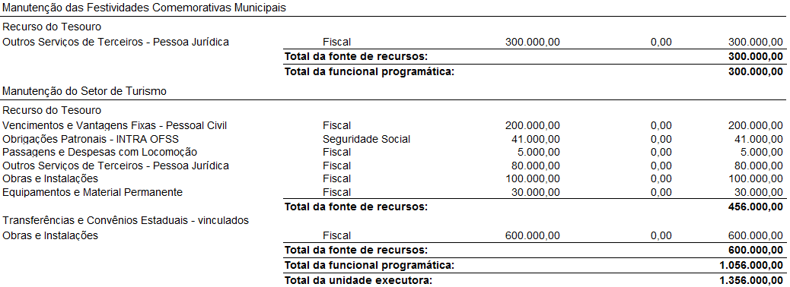
Planejamento Orçamentário

Slide 84
Planejamento Orçamentário

Slide 85
Planejamento Orçamentário

Slide 86
Apresentação das Unid. Executoras
Unidades Executoras da Coordenadoria de Meio Ambiente
Para o exercício de 2021 foram alocados:
1 unidades executoras;
1 Programas;
1 ações;
4 dotações ou rubricas de despesas.
Segue seus detalhamentos:

Slide 87
Planejamento Orçamentário

Slide 88
Apresentação das Unid. Executoras
Unidades Executoras da Coordenadoria de Comunicação Social
Para o exercício de 2021 foram alocados:
1 unidades executoras;
1 Programas;
1 ações;
3 dotações ou rubricas de despesas.
Segue seus detalhamentos:

Slide 89
Planejamento Orçamentário

Slide 90
Apresentação das Unid. Executoras
Unidades Executoras da Coordenadoria de Captação de Recursos/ Convênios/ Prestação de Contas
Para o exercício de 2021 foram alocados:
1 unidades executoras;
1 Programas;
1 ações;
2 dotações ou rubricas de despesas.
Segue seus detalhamentos:

Slide 91
Planejamento Orçamentário

Slide 92
Apresentação das Unid. Executoras
Unidades Executoras da Câmara Municipal de Tambaú
Para o exercício de 2021 foram alocados:
2 unidades executoras;
2 Programas;
3 ações;
16 dotações ou rubricas de despesas.
Segue seus detalhamentos:

Slide 93
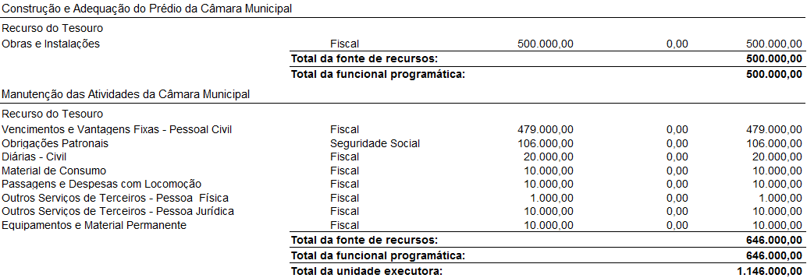
Planejamento Orçamentário

Slide 94
Planejamento Orçamentário

Slide 95
Apresentação das Unid. Executoras
Unidades Executoras do Fundo Previdenciário do Município de Tambaú
Para o exercício de 2021 foram alocados:
1 unidades executoras;
1 Programas;
1 ações;
13 dotações ou rubricas de despesas.
Segue seus detalhamentos:

Slide 96
Planejamento Orçamentário

Slide 97
Informações
Telefone (19)3673-9500 – Ramais: 27, 28 e 29
E-mails:
audiencias@tambau.sp.gov.br
contabilidade@tambau.sp.gov.br
financas@tambau.sp.gov.br
A Prefeitura Municipal de Tambaú agradece sua atenção!

